Slide 1

T
CUAI 하계 컨퍼런스 MM1팀
2025.07.08
발표자 : 신수인

Slide 2
스터디원 소개 및 만남 인증
스터디원 1 : 신수인
스터디원 2 : 오석준
스터디원 3 : 이가연
카카오톡을 통해 주제 논의

Slide 3
예정 스케줄
기간 | 활동 내용 | 세부 항목 / 학습 강의
7월 8일 ~ 7월 21일 | CMU Multimodal 강의 수강 | 1.1 Course Introduction 1.2 Multimodal Applications 2.1 Background Concepts 2.2 Unimodal Representations 3.1 Unimodal Representations 3.2 Multimodal Representations 4.1 Multimodal Representations 4.2 Alignment and Grounding 5.2 Alignment and Grounding 6.1 Alignment and Grounding 6.2 Multimodal Reasoning 7.1 Multimodal Reasoning 7.2 Multimodal Reasoning 9.1 Generation 9.2 Generation 11.1 Transference 11.2 Transference 12.1 Quantification 12.2 New Research Directions 14.1 Language, Vision, Actions 14.2 Multimodal Applications
7월 22일 ~ 7월 29일 | 삼성 DACON 멀티모달 예선 참가 | 데이터 탐색 및 전처리 베이스라인 모델 설계 결과 제출 및 중간 발표 자료 준비 (7/29)
7월 30일 ~ 8월 19일 | 논문 구현 or 모델 개선 수행 | 예선 모델 개선 or 논문 재현 성능 비교 및 개선 예선 발표 준비 (8/19)
1~2주차: 멀티모달 학습
3주차: 대회 참여
4~6주차: 논문 구현 혹은
대회 모델 개선
정확한 주제는 추후 확정 예정

Slide 4
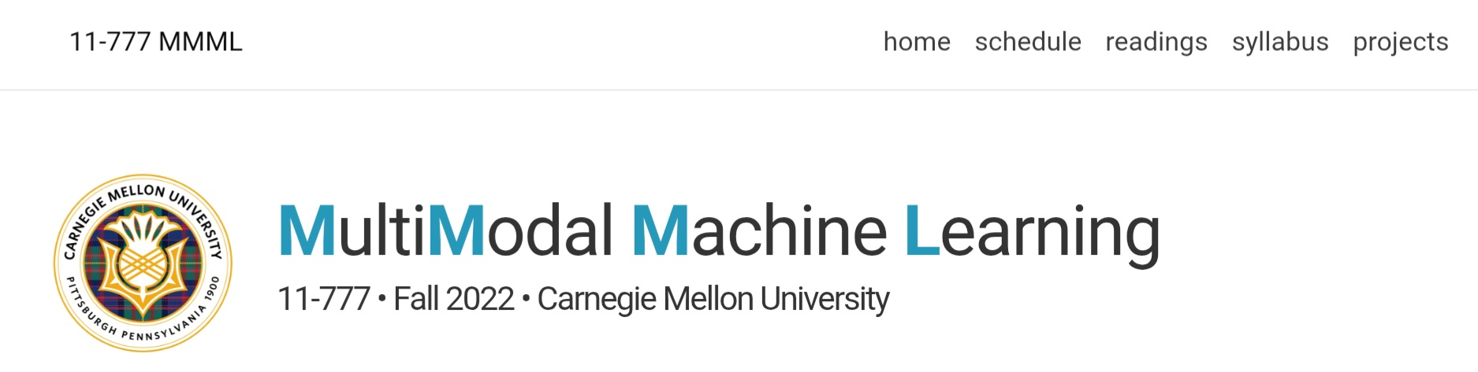
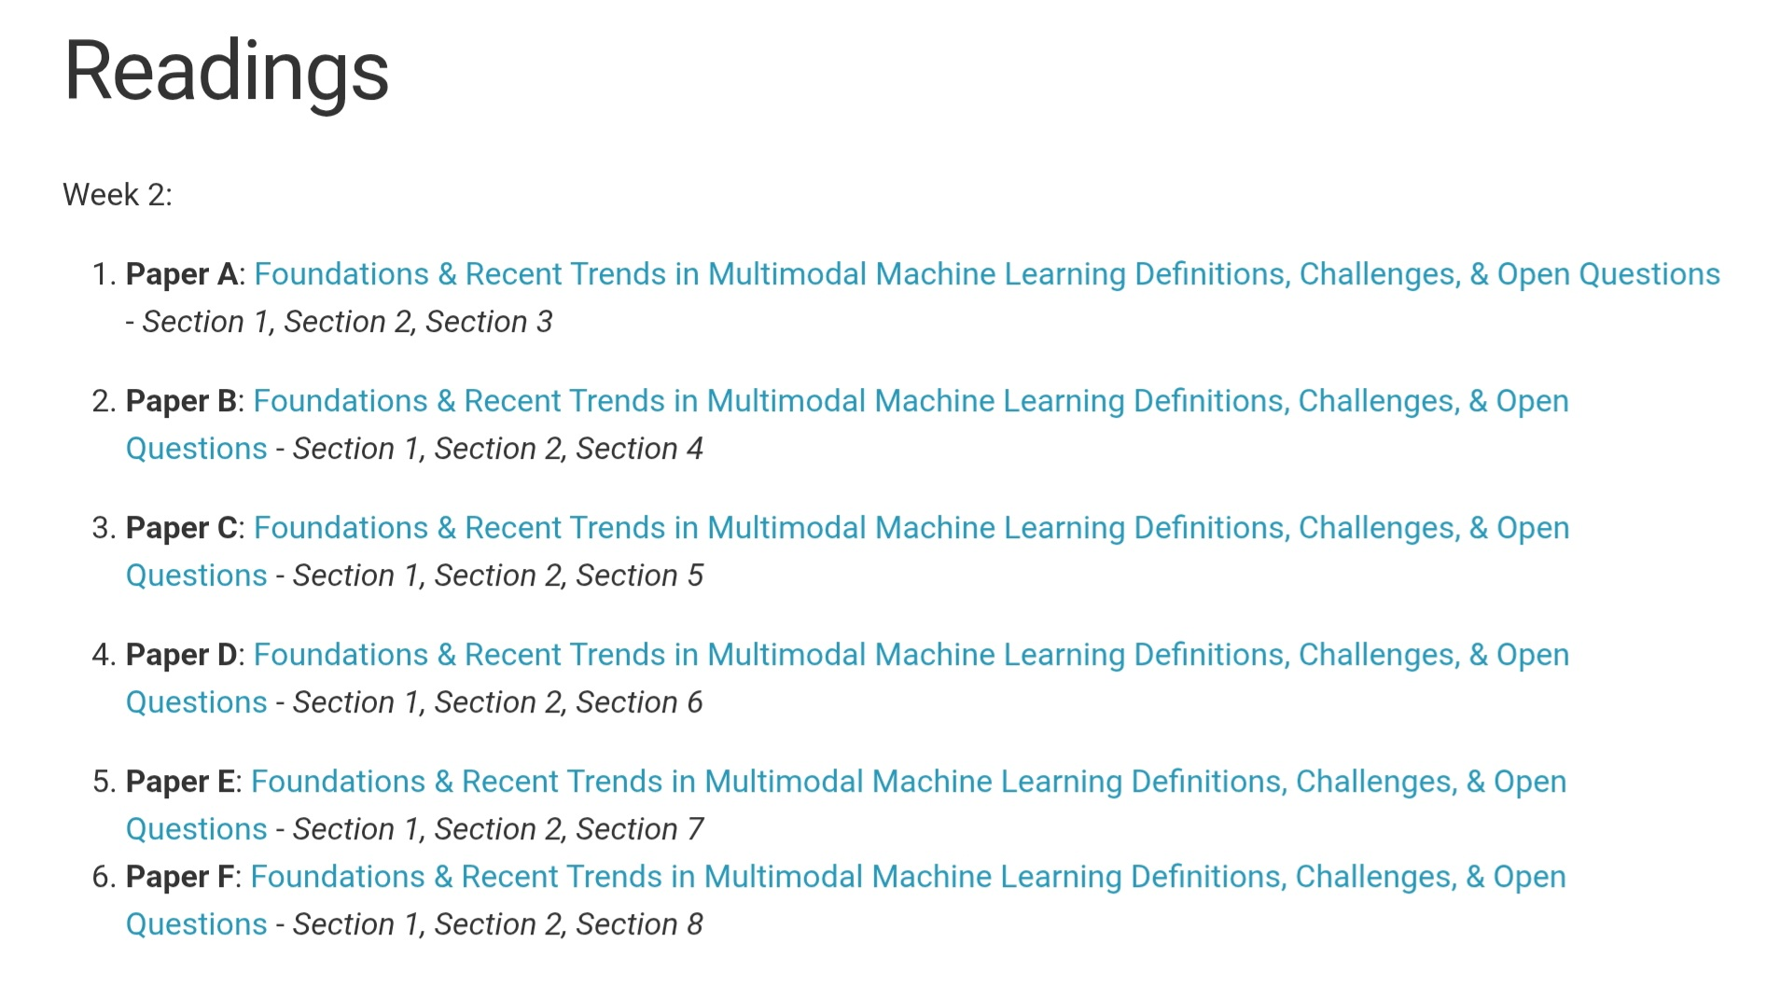
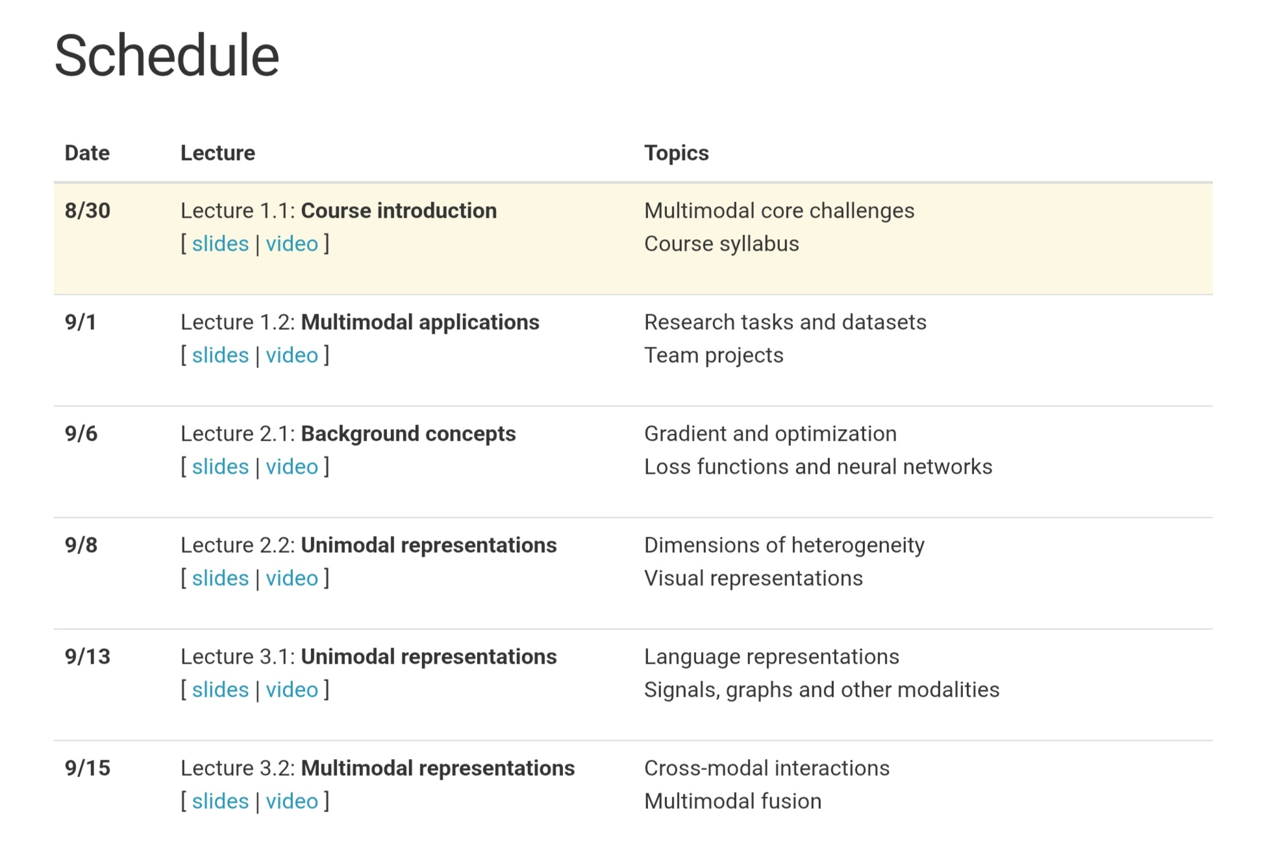
1~2주차 멀티모달 학습
유튜브 강의 자료, 논문 자료, 슬라이드 자료 활용 학습

Slide 5
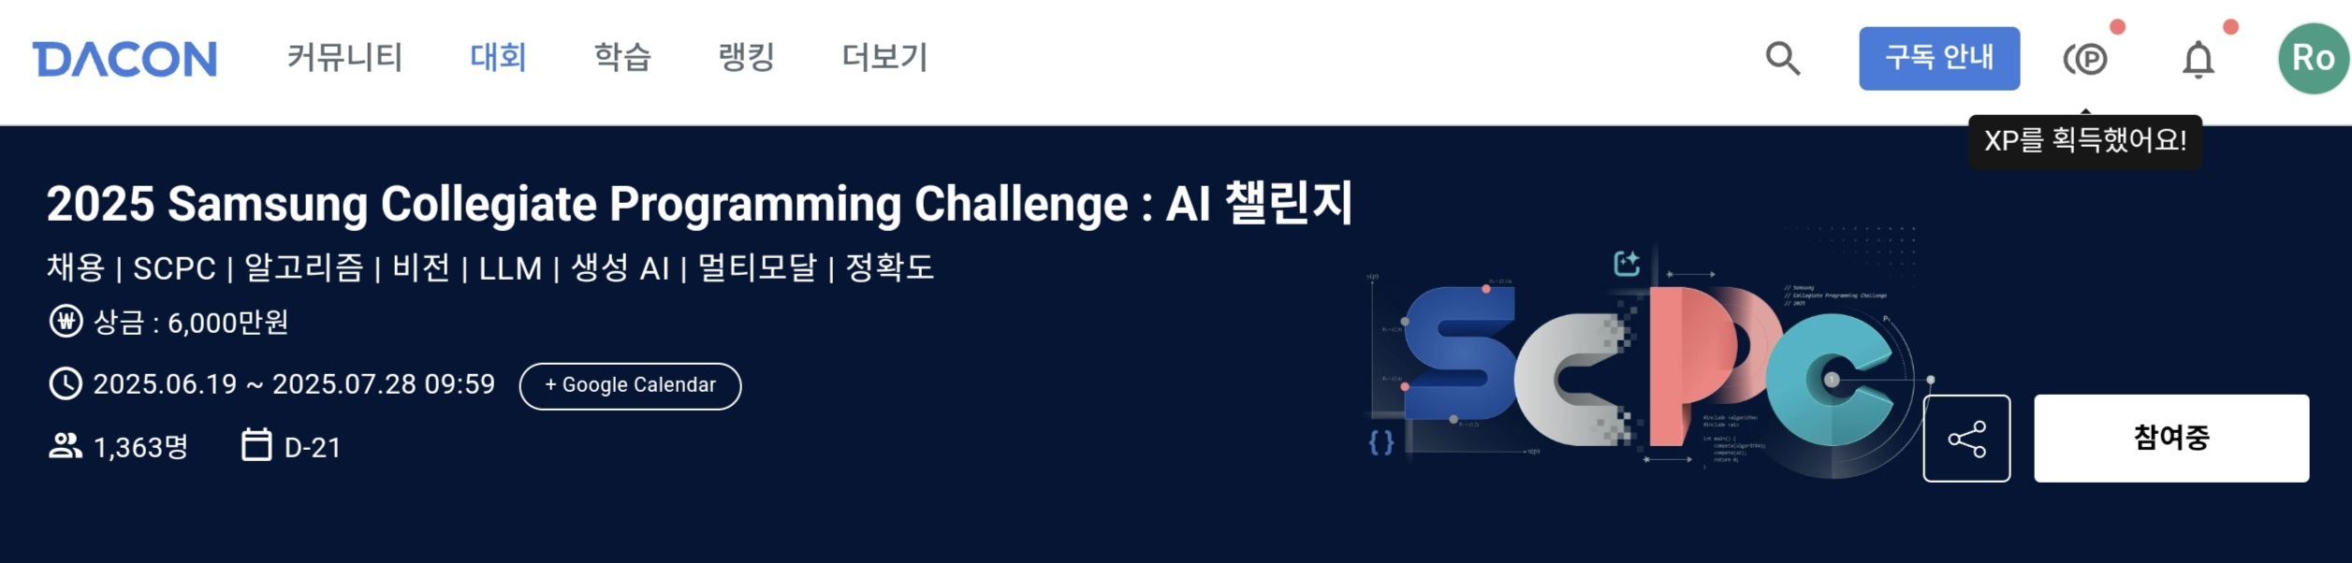
3주차 멀티모달 대회 참여
주제: 사용자의 일상 사진을 이해하는 멀티모달 AI 모델 개발
[문제 설명]
참가자는 어떤 사용자의 스마트폰 갤러리에 저장된 다양한 일상 사진들에 대해 선다형 질문이 주어지면 정답을 선택하는 AI 모델을 개발
🔹Input: 사진, 선다형 질문
🔹Output: 정답 번호

Slide 6
4~6주차 논문 구현 혹은 대회 모델 개선
1~2주차 MM 학습과 3주차 대회 참여를 바탕으로
논의 후 숏페이퍼 주제 결정 예정

